Slide 1
Flughafen, 2003 und 2007 und geplantes Wachstum bis 2025 , I.) Aussage mit dem GWP = 1,8
a)CO₂ Gesamtemissionen von Luftfahrzeugen die aufgrund von Start und Landung dem Flughafen Wien zugerechnet werden können¹⁾ (Einheit: mio t/a = Millionen Tonnen pro Jahr). Angaben zu den Jahren 2003 und 2007: 1,38, 2,05 .
Diese Informationen stammen alle aus den Einreichunterlagen für die UVP zur 3. Piste.
b)Für LFZ, „LTO + Cruise“ berechnen sich die Treibhausgas (THG) Emissionen aus CO₂ durch Multiplikation mit einem Faktor von ca. 1,8 (1,79) der sich daraus ergibt, dass neben CO₂ in großer Höhe noch andere Emissionen (wie Ozon, NOx, Kondensstreifen und daraus entstehende Zirruswolken….) klimawirksam sind³⁾. 2003…………………………………….1,38 mio t/a CO₂ …………..2,47 mio t/a THG 2007…………………………………….2,05 mio t/a CO₂ .............3,67 mio t/a THG dazu kommt noch der (KFZ) Bodenverkehr, der 2003 mit 0,162 mio t/a angegeben war. Unter Annahme einer sehr moderaten Erhöhung⁴⁾ auf 0,185 mio t/a in 2007 ergibt sich: 2007……………………......................................3,67 + 0,185 = 3,86 ≈ 3,9 mio t/a THG
c)Vorausschau auf 2025, LFZ, Planszenario * und Nullszenario*: diese Abschätzungen folgen aus der Annahme, dass die Zunahmen bezogen auf 2003 um den gleichen Faktor erfolgen, wie die entsprechenden Zunahmen im LTO-Zyklus^{1,2}, nämlich um die Faktoren 2,77 u. 1,73. Planszenario: 2025 (LFZ)……………….1,38 x 2,77 = 3,82 mio t/a CO₂ ……x1,79 = 6,84 mio t/a THG dazugerechnet die THG aus KFZ Verkehr¹⁾ ergibt insgesamt: Planszenario 2025……………………………………………………………………….6,84 + 0,343 = 7,18 mio t/a THG
Nullszenario: 2025 (LFZ)……………….1,38 x 1,73 = 2,38 mio t/a CO₂ ……x1,79 = 4,27 mio t/a THG dazugerechnet die THG aus KFZ Verkehr¹⁾ ergibt insgesamt: Nullszenario 2025……………………………………………………………………….4,27 + 0,336 = 4,61 mio t/a THG
Planszenario – Nullszenario 2025 …………………………………………………7,18 – 4,61 = 2,57 mio t/a THG……..für die 3. Piste alleine
…………………………………………….
*) Planszenario inkludiert die 3. Piste, Nullszenario ist die voraussichtliche Weiterentwicklung des Flughafens ohne 3.Piste.

Slide 2
II.) Wiederholung der Rechnung mit einem angenommenen Faktor von 2,7 ^{3a)} für den Einfluß von zusätzlichen Emissionen in Reiseflughöhe : Flughafen, geplantes Wachstum bis 2025 , neue Berechnung der klimarelevanten Emissionen
a)CO₂ Gesamtemissionen von Luftfahrzeugen die aufgrund von Start und Landung dem Flughafen Wien zugerechnet werden können¹⁾ (Einheit: mio t/a = Millionen Tonnen pro Jahr). Angaben zu den Jahren 2003 und 2007: 1,38, 2,05 . Diese Informationen stammen alle aus den Einreichunterlagen für die UVP zur 3. Piste.
b)Für LFZ, „LTO + Cruise“ berechnen sich die Treibhausgas (THG) Emissionen aus CO₂ durch Multiplikation mit einem Faktor von ca. 2,7 der sich daraus ergibt, dass neben CO₂ in großer Höhe noch andere Emissionen (wie Ozon, NOx, Kondensstreifen und daraus entstehende Zirruswolken….) klimawirksam sind^{3a)}. 2003…………………………………….1,38 mio t/a CO₂ …… x 2,7 = 3,7 mio t/a THG 2007…………………………………….2,05 mio t/a CO₂ .......x 2,7 = 5,5 mio t/a THG dazu kommt noch der (KFZ) Bodenverkehr, der 2003 mit 0,162 mio t/a angegeben war. Unter Annahme einer sehr moderaten Erhöhung⁴⁾ auf 0,185 mio t/a in 2007 ergibt sich: 2007……………………......................................5,5 + 0,185 = 3,86 ≈ 5,7 mio t/a THG
c)Vorausschau auf 2025, LFZ, Planszenario * und Nullszenario*: diese Abschätzungen folgen aus der Annahme, dass die Zunahmen bezogen auf 2003 um den gleichen Faktor erfolgen, wie die entsprechenden Zunahmen im LTO-Zyklus^{1,2)}, nämlich um die Faktoren 1,73 und 2,77. Planszenario: 2025 (LFZ)……………….1,38 x 2,77 = 3,82 mio t/a CO₂ ………x2,7 = 10,3 mio t/a THG dazugerechnet die THG aus KFZ Verkehr¹⁾ ergibt insgesamt: Planszenario 2025……………………………………………………………………….10,3 + 0,343 = 10,6 mio t/a THG (gerundet)
Nullszenario: 2025 (LFZ)……………….1,38 x 1,73 = 2,38 mio t/a CO₂ …… x 2,7 = 6,4 mio t/a THG dazugerechnet die THG aus KFZ Verkehr¹⁾ ergibt insgesamt: Nullszenario 2025……………………………………………………………………….6,4 + 0,336 = 6,7 mio t/a THG (gerundet)
Planszenario – Nullszenario 2025 …………………………………………………10,6 – 6,7 = 3,9 mio t/a THG……..für die 3. Piste alleine
…………………………………………….
*) Planszenario inkludiert die 3. Piste, Nullszenario ist die voraussichtliche Weiterentwicklung des Flughafens ohne 3.Piste.

Slide 3
Quellennachweis:
1.) UVE, Einreichunterlagen zur 3. Piste, Fachbeitrag Klima; Revision01, S34, Tab.3 und UVE, Einreichunterlagen zur 3. Piste, Fachbeitrag Klima, Revision05, ergänzende Unterlagen, Juli 2010.
2.) Diese Annahme erfolgt, da der Flughafen keine Vorausschau auf seine gesamten Klimaemissionen macht, die sich auf Grund der getankten Mengen Treibstoff (Kerosin, Diesel) ergeben. Die Annahme der Proportionalität zu LTO (Landing and Take-Off) ist eher als „konservativ“ zu betrachten, da der Trend zu weiteren Destinationen geht.
3.) Berechnung mit Daten von F. Joos et al.: Carbon dioxide and climate impulse response functions for the computation of greenhouse gas metrics: a multi-model analysis, Atmos. Chem. Phys., 13, 2793 – 2825, doi:10.5194/acp13-2793, 2013.
Aviation radiative forcing components in 2005. Meeting the UK aviation target-options for reducing emissions to 2050, pg.21, Executive summary und Lee, Fahey et. al., Aviation and global climate change in the 21st century, Atmospheric Environment XXX: 1-18, 2009 und IPCC 2013, WGI F. Joos et al.: Carbon dioxide and climate impulse response functions for the computation of greenhouse gas metrics: a multi-model analysis, Atmos. Chem. Phys., 13, 2793 – 2825, doi:10.5194/acp13-2793, 2013.
3a.) Quellennachweis für Faktor 2,7
4.) Der Flughafen macht keine Angaben für KFZ in 2007. Seine Angaben , was das schon vergangene Jahr 2003 betrifft, haben sich zwischen Revision0 und Revision5 um einen Faktor von über 1000 erhöht, was das Vertrauen in die Angaben des Flughafens nicht erhöht! Hier wurde eine sehr moderate Annahme für die Zunahme von 2003 auf 2007 gemacht. In Anbetracht der viel größeren Zahl für die LFZ spielen aber KFZ kaum eine Rolle.

Slide 5
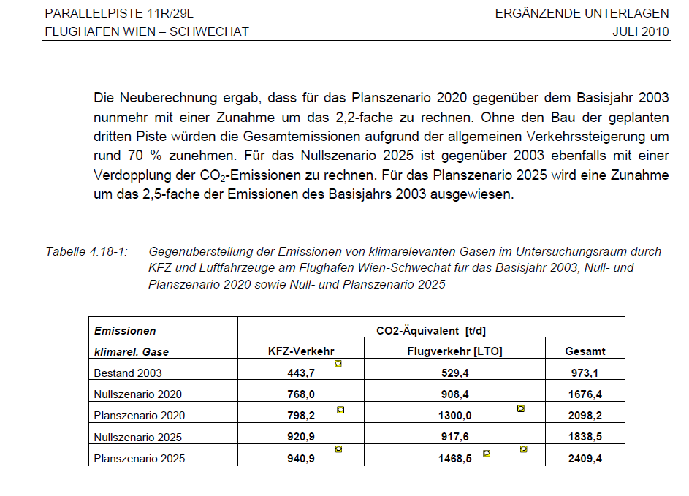
Aus den Einreichunterlagen der FWAG
Umrechnung: Nullsz. KFZ: 920.9t/d = 336,13kt/a
Zunahme 2003 – 2025, Nullszenario, LFZ: fn = 1,73
Zunahme 2003 – 2025, Planszenario, LFZ: fp = 2,77

